Slide 1

Alguns dos termos mais usados no Git

Slide 2
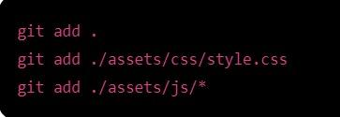
add
O add é um comando que executamos para enviar as atualizações salvas em nosso ambiente local para stage (explicado mais adiante). Basicamente estamos dizendo 'vou querer agrupar essas alterações no próximo commit'. Fazemos isso com o comando git add *, sendo que o * na verdade deve ser subsituído por uma das seguintes opções:
• . (ponto) para selecionarmos todas as alterações feitas em ambiente local
• pasta/nomedoarquivo.ext para adicionarmos apenas um arquivo específico
• pasta/* para selecionar todos os arquivos numa pasta específica
Exemplos do comando completo:

Slide 3
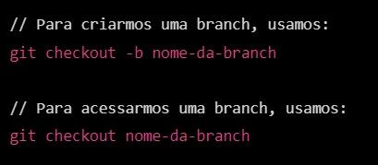
branch
Como o git trabalha com versionamento dos arquivos, além de podermos acessar os arquivos da forma que estavam em determinada data, também conseguimos criar e acessar cópias exatas do projeto naquele momento, naquele estado. Essa cópia, ou instância, é o que chamamos de branch.

Slide 4

commit
O commit nada mais é do que um 'pacote de alterações' que fizemos nos arquivos e pastas. Cada commit possui um ID próprio, para que possamos localizá-lo posteriormente. Esse ID irá referenciar ao commit, que é o pacote de atualizações feitas naquele projeto, naqueles arquivos, naquela hora - e naquela branch.
É sempre importante darmos um 'nome' para nosso commit, pois apenas com o ID que ele recebe automaticamente fica difícil de identificar rapidamente quais as alterações no commit. Fazemos isso acrescentando -m ao comando, assim:

Slide 5
Referência Bibliográfica
https://thewebdev.com.br/git-glossario.php
Acesso em 03 agosto 2022
https://blog.geekhunter.com.br/comandos-git-mais-utilizados/
Acesso em 03 agosto 2022
Equipe:
Hallanis Sonoda
Isabella Regina
Alice Pereira
Sara Lopes
Felipe Felix

